Slide 1
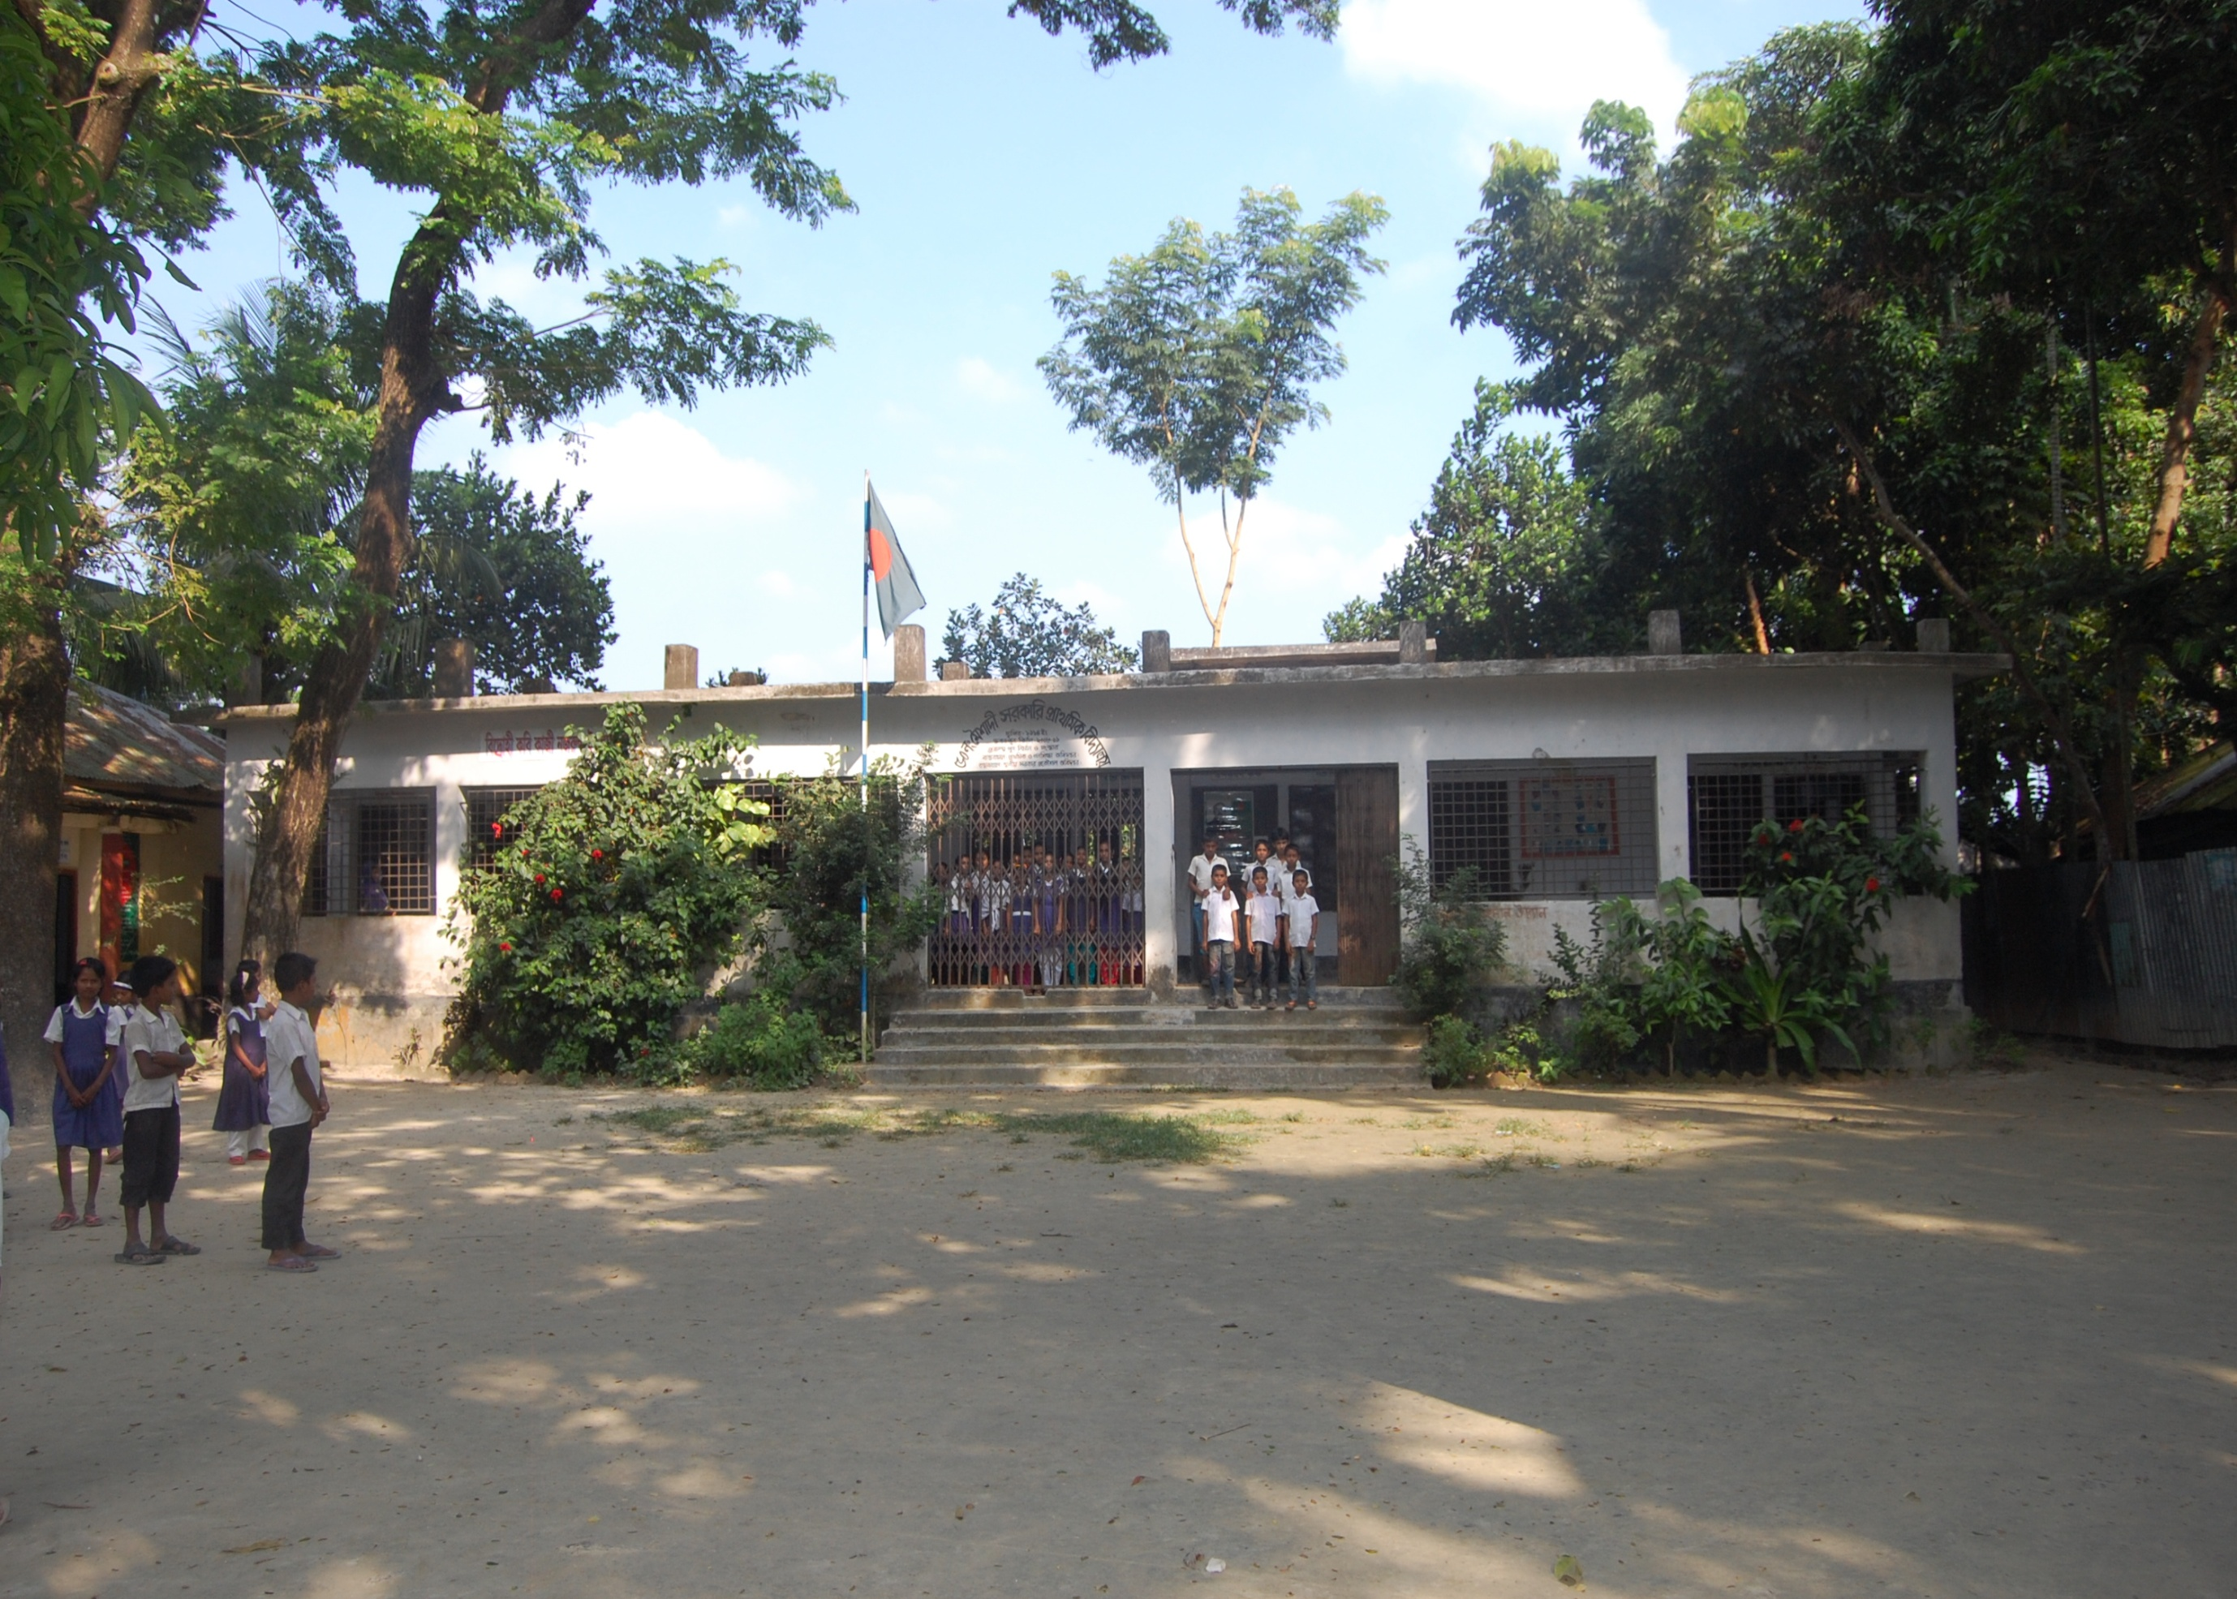



Slide 2
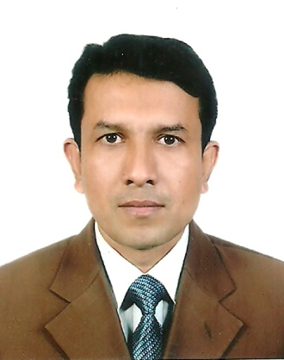
সহযোগিতায়
মোঃ জাকির হোসেন
সহকারি শিক্ষক
মৈশাদী সরকারি প্রাথমিক বিদ্যালয়
মৈশাদী, চাঁদপুর।
01712-178072
Email: b.m.jakir@gmail.com

Slide 3
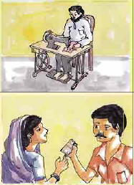
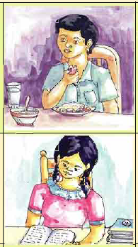
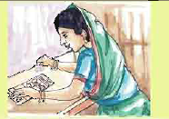
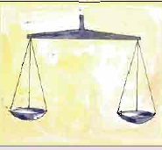

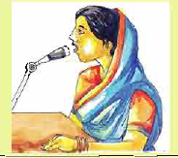
ছবি গুলো দেখো

Slide 4
শ্রেণি-4র্থ
বিষয়- বাংলাদেশ ও বিশ্বপরিচয়
পাঠ- নাগরিক অধিকার
পাঠ্যাংশ:-১-৪ পরিচ্ছেদ

Slide 5
প্রদর্শিত ছবি সম্পর্কে
মৌখিক প্রশ্ন

Slide 6

পাঠ শিরোনাম
নাগরিক অধিকার
( ১-৪ পরিচ্ছেদ )

Slide 7

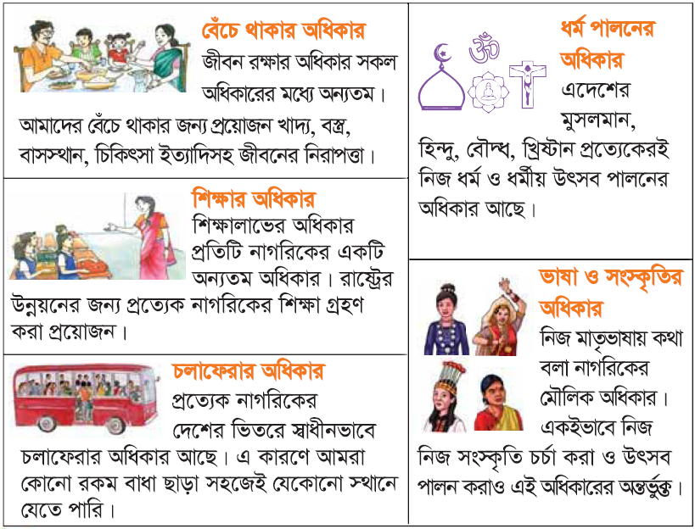
নাগরিক অধিকার

Slide 8

নাগরিক
নাগরিক অধিকার

Slide 9


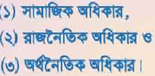

Slide 10

মূল্যায়ন
** ২ টি নাগরিক অধিকারের নাম বল ?
** আমরা কোন দেশের নাগরিক ?

Slide 11
পরিকল্পিত কাজ
নাগরিক কাকে বলে ?
নাগরিক অধিকার কয়টি ও কি কি ?

Slide 12
ধন্যবাদ
ধন্যবাদ

